Slide 1
Презентация к учебнику М.А. Гацкевич
The Marble Palace
Учитель английского языка
ГОУ СОШ № 180 г.Санкт-Петербург
Белоброва Е.Д

Slide 2
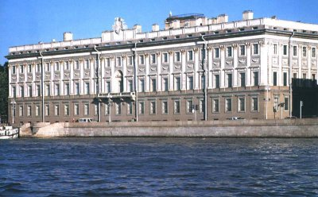

Slide 3
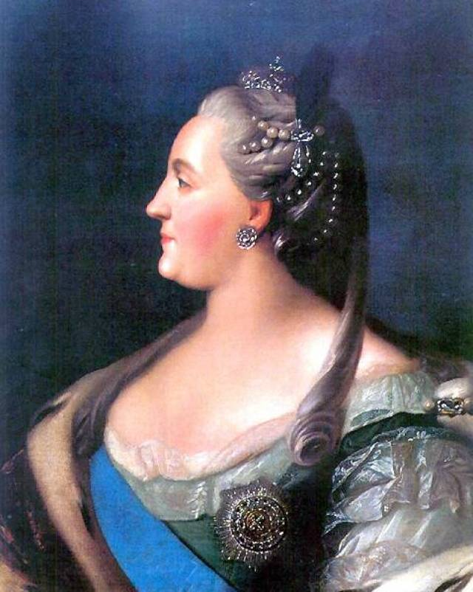
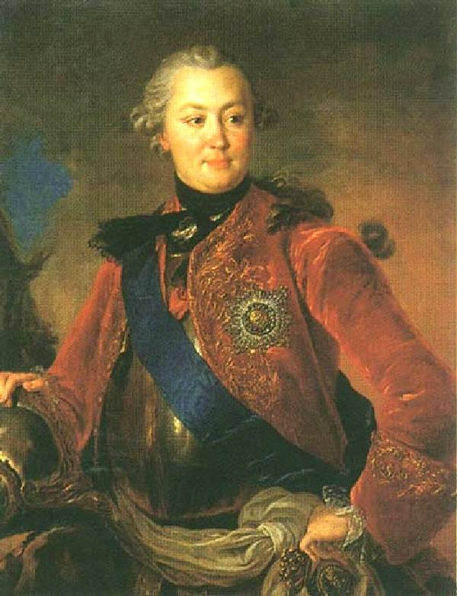

Slide 4
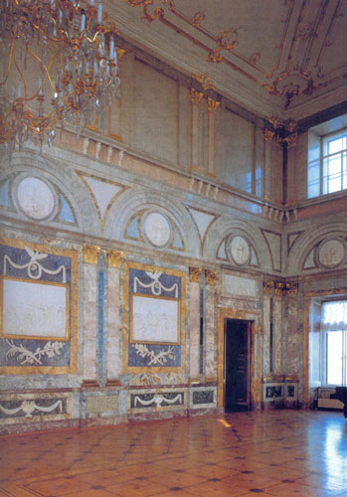
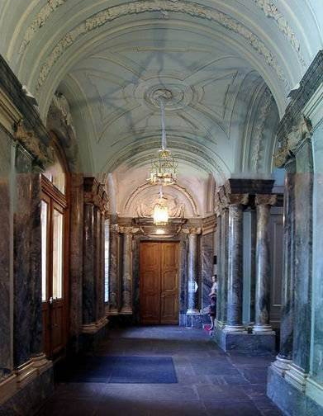

Slide 5
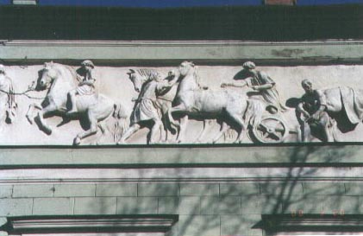

Slide 6
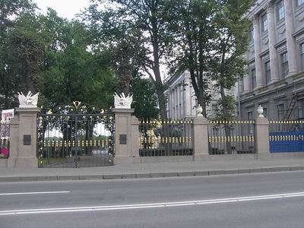

Slide 7
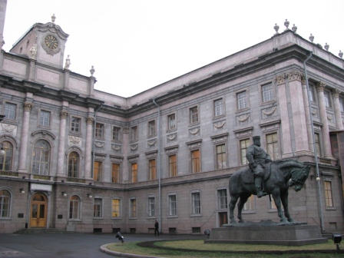

Slide 8
http://abc-24.info/uploads/posts/2012-01/thumbs/1326397566_4.jpg
http://www.museum.ru/imgB.asp?14690
http://www.spb-rf.ru/spb092.jpg
http://img-fotki.yandex.ru/get/5505/yadoyanaleks.3/0_689eb_3fe677de_XL
http://rusmuseum.ru/images/cms/data/mram_arhit02.jpg
http://f9.ifotki.info/org/7b2063761a7d5e9ab483c49ff5f7cd4e5cf24a109905030.jpg
http://commons.wikimedia.org/wiki/File:Grigory_Orlov_by_E._Chemesov.jpg?us

